Slide 1







Seu guia de experiências turistícas!

Slide 2




Dificuldades do Turismo
Informações dispersas em múltiplas fontes
Pouca organização de roteiros e reservas
Pouca integração digital
2

Slide 3


Ecossistema Matrip
Turista
Turista
Guia Turístico
Agência
3

Slide 4
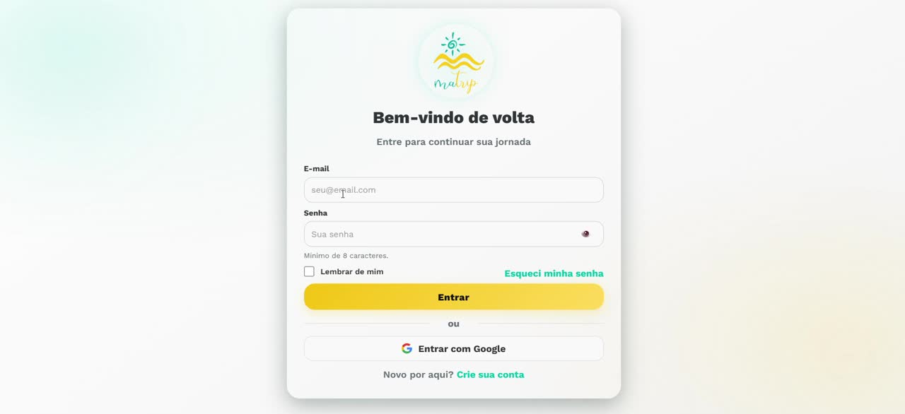
Navegação na Matrip
Plataforma WEB
Turista
Turista
4

Slide 5

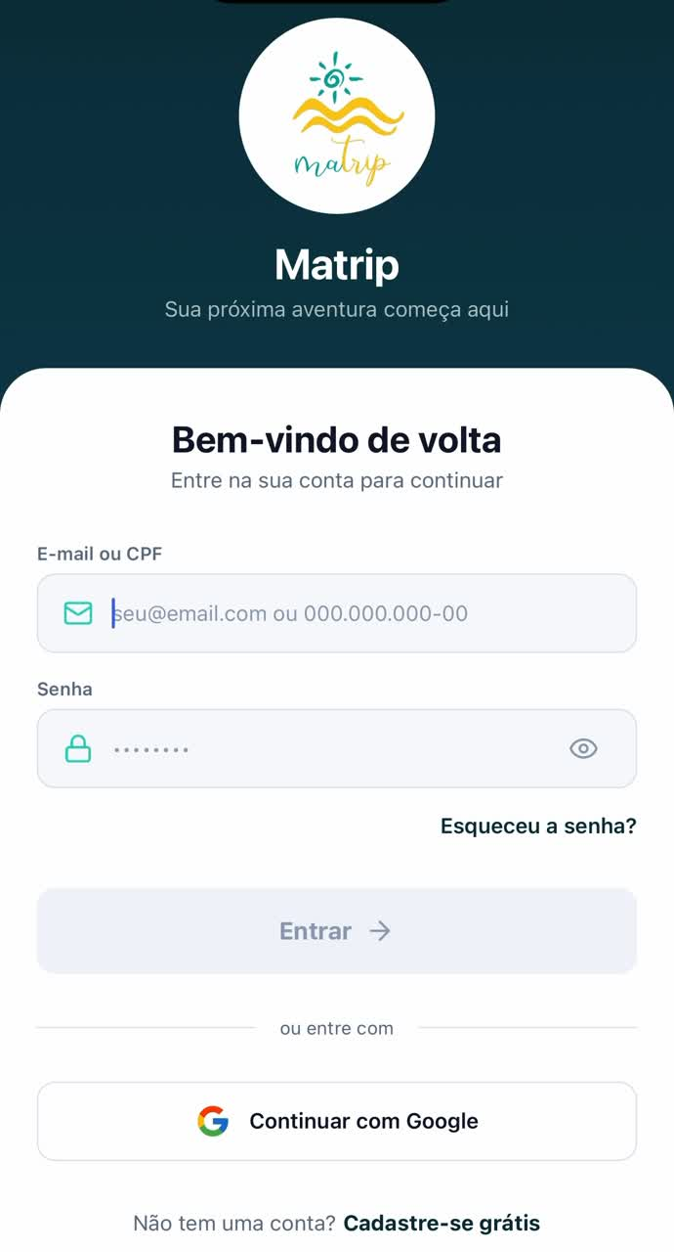

APPs
5

Slide 6


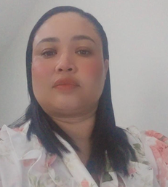




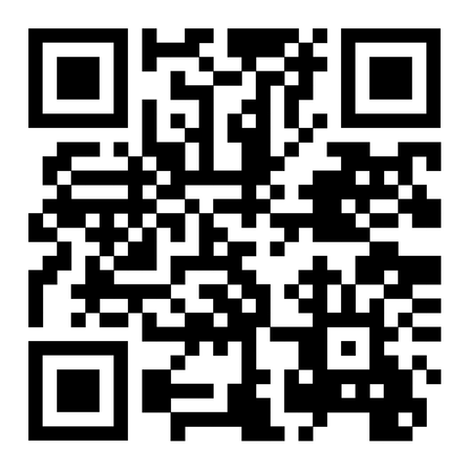
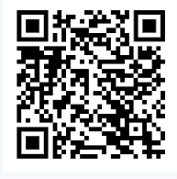
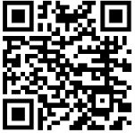
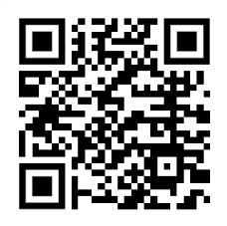

Equipe
Orientador: Edilson Lima
Daniele Veloso
Samuel Carvalho
Liah Renata
Bruno Marllon
José João
6

Slide 7
Seu guia de experiências turistícas!
Agradecimentos

